Slide 1

社课
“知识只属于实践者，只能在丰繁复杂的人民实践中不断汲取新的内涵——这是唯一有效和可靠的内涵，包括真情实感在概念中的暗流涨涌。”
平台经济下的控制、同意与反抗
---以外卖员为例
Platform economy, algorithmic control, false freedom, economic struggle and resistance.

Slide 2
引入
INTRODUCTION
12月17日，记者自饿了么方面获悉，饿了么已于今年8月在全国上线骑手休息措施，如果骑手连续跑单时长较长，会触发建议休息的弹窗提醒；如果连续跑单时长过长，会有小休要求，相关举措正持续完善中。此前，饿了么曾在休息权产品介绍称，平台在连续接单4小时休息20分钟基础上，增加对骑士疲劳提醒和小休的联动能力，更好地保障骑手的休息权。
1.他们是怎么同意这一时长的?
2.平台上线小休和平台的背后有没有劳动者的反抗?

Slide 3
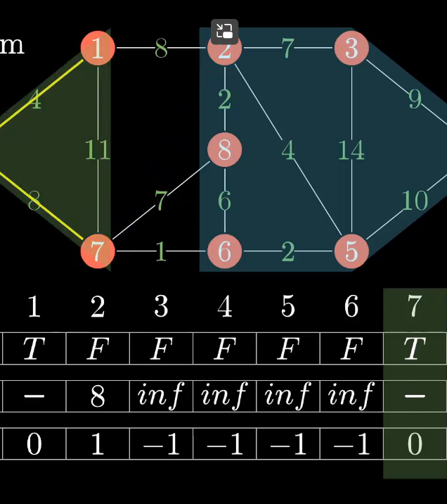
控制
control
外卖平台对外卖员的控制是一个
不断变化的过程
对外卖员的控制的特殊性，在于算法
对外卖员的控制，基于
外卖员群体的原子化与分化

Slide 4
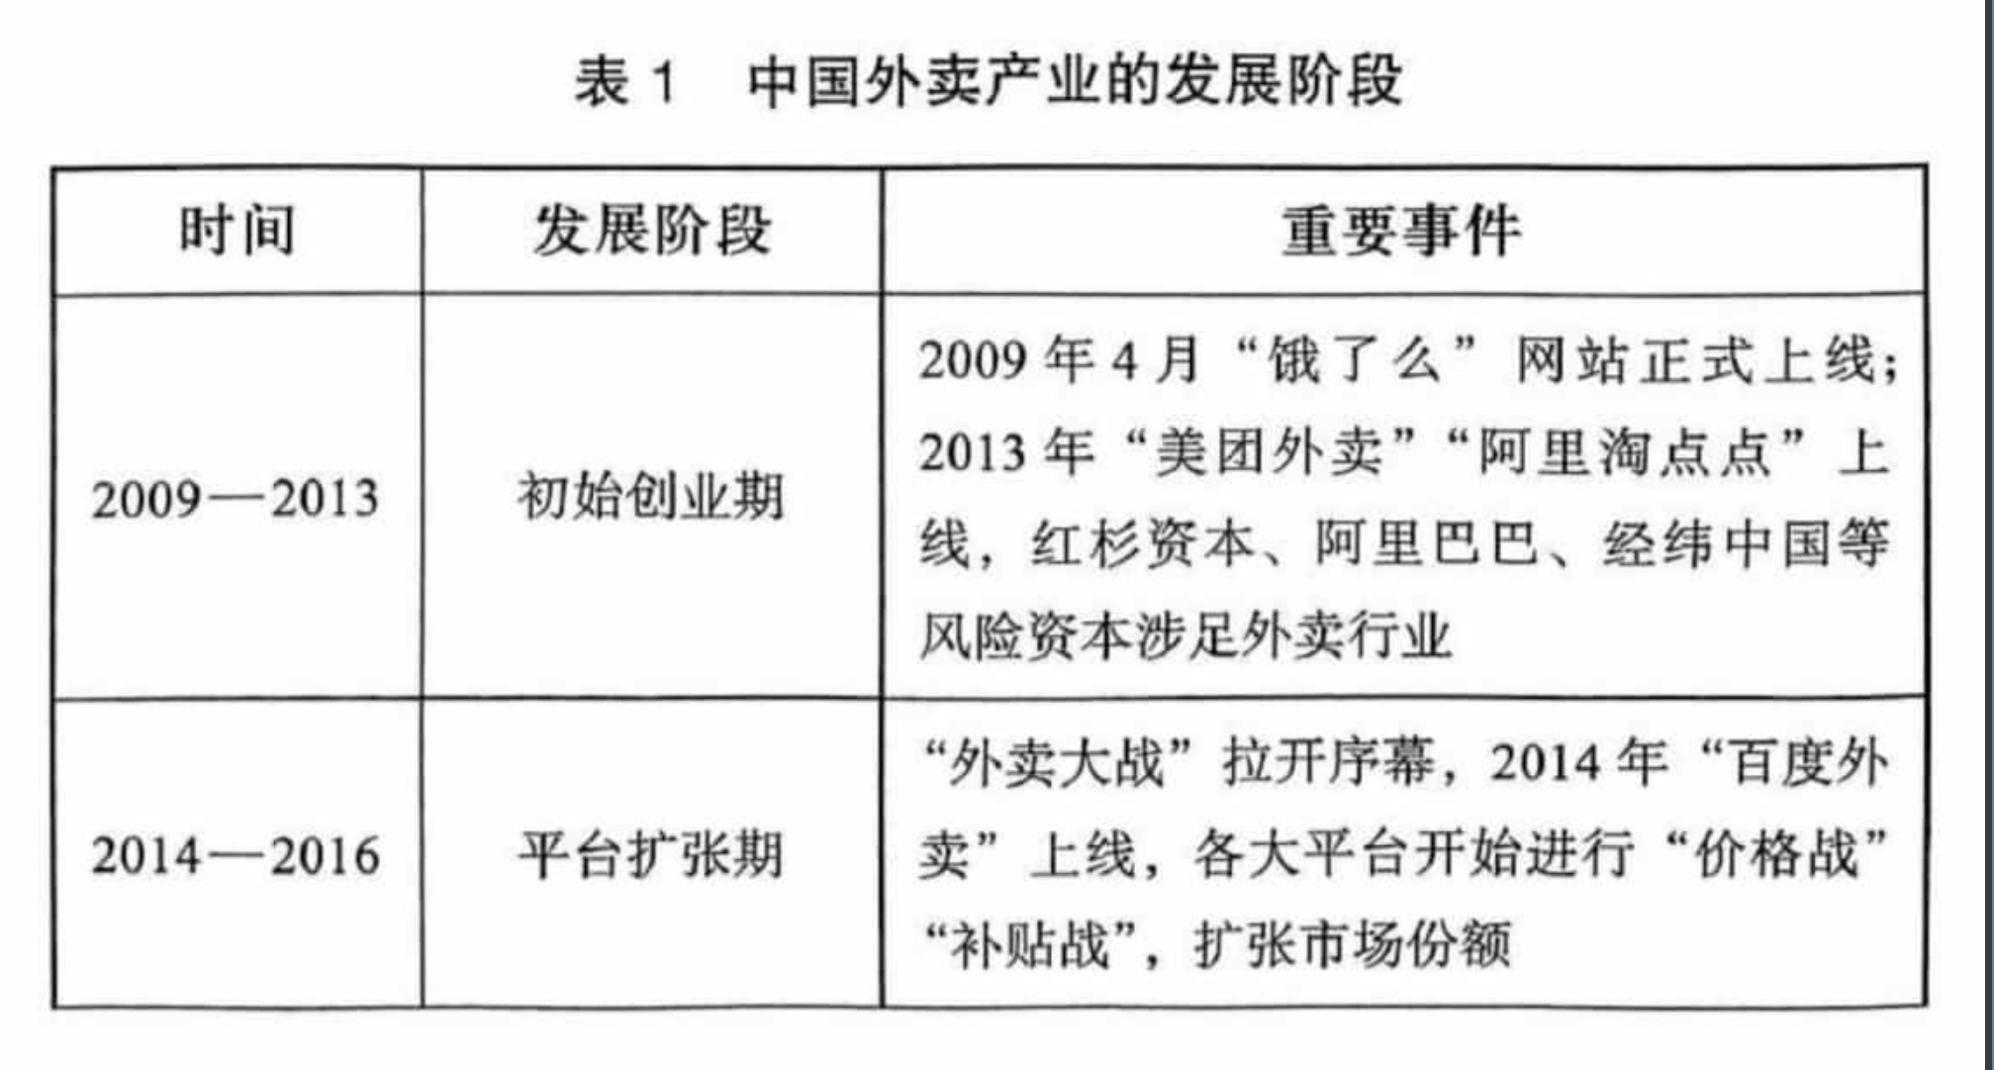
外卖行业发展史与基本信息
Energy resources

Slide 5
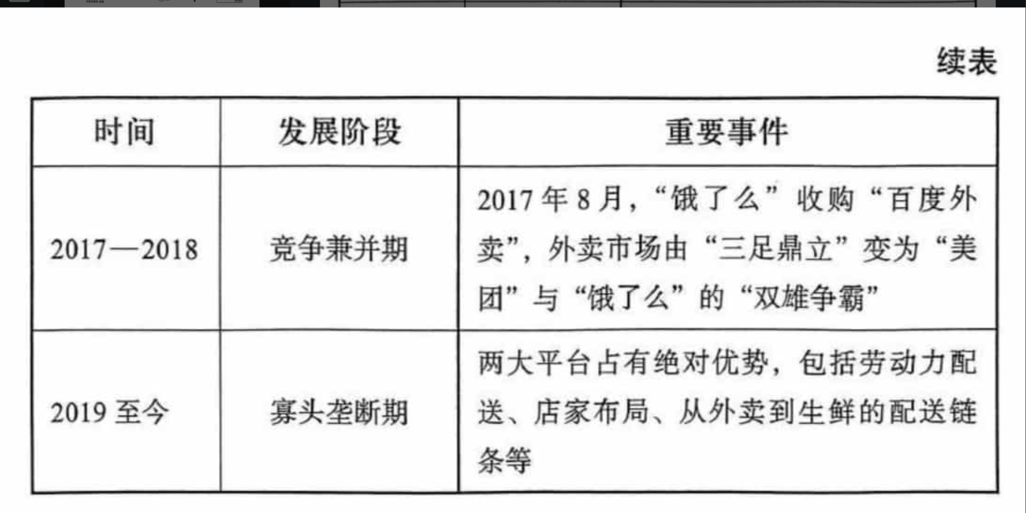
外卖行业发展史与基本信息
Energy resources

Slide 6

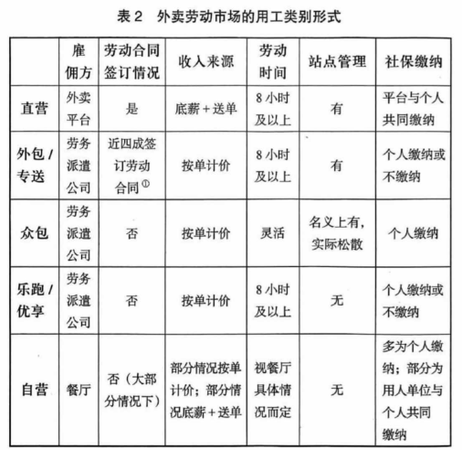
外卖行业发展史与基本信息
Energy resources
现在已经没有了
宅急送、尊宝披萨
·极低的准入门槛
·“月入过万”“自由劳动”？

Slide 7
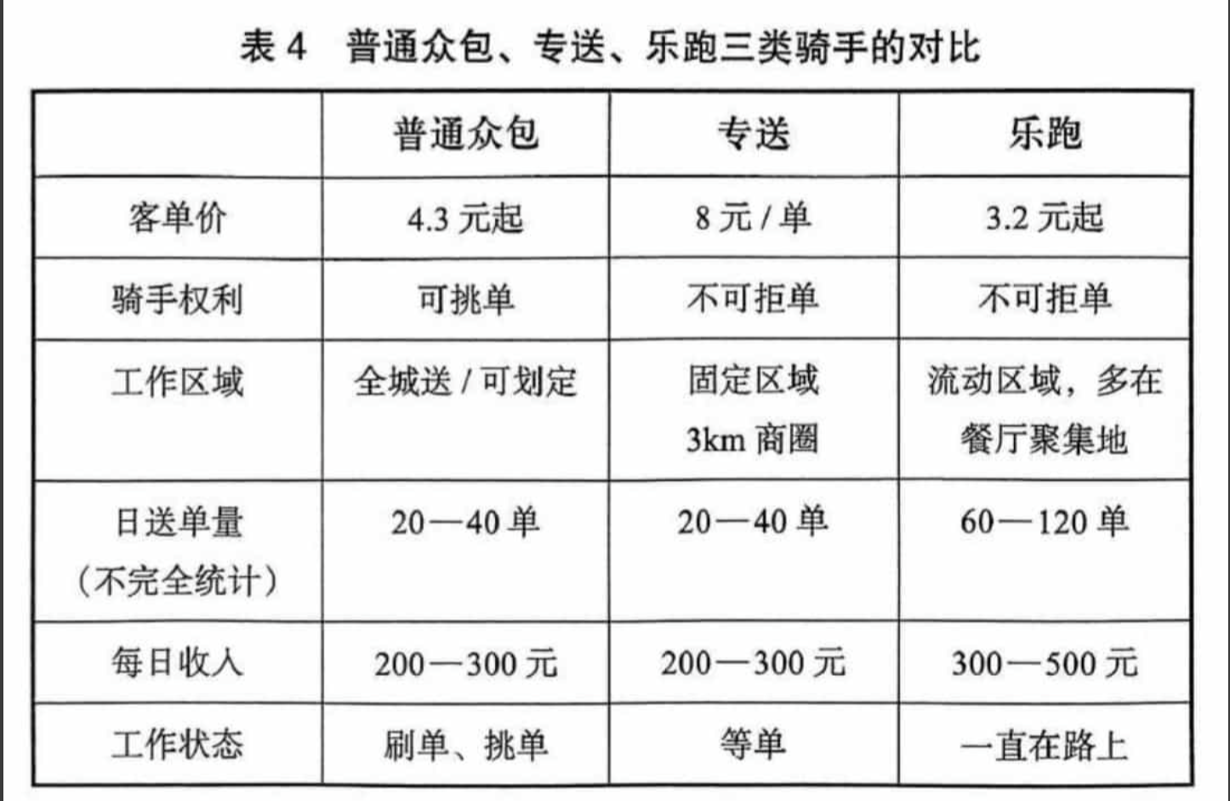
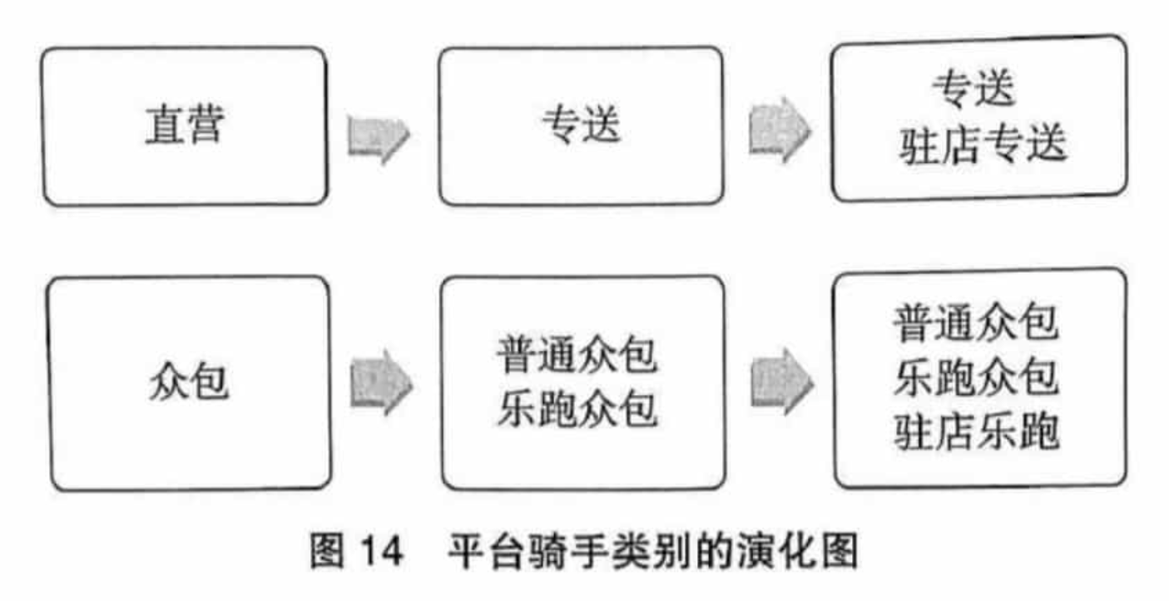
外卖平台对外卖员的控制是一个不断变化的过程
Energy resources

Slide 8
对外卖员的控制手段并非开天辟地
二十世纪日本车企的控制模式
外卖平台的外包模式：
“3天招15个骑手！我上哪里找？就算能找到，一般也会超时。平台给你下任务管不了那么多的。完不成就罚款。开罚款单。最厉害的时候，一个人头2000块。”

Slide 9
劳动时间为什么重要？
“时间的原子就是利润的要素”——《资本论》
时间权力的争夺是历史上经济斗争的重要表现
1919 年，世界劳工组织通过第一号条约，将工业领域的劳动时间限制为天工作时长不超过8小时，周工作时长不超过40小时。
——为什么劳动时间越来越少，资本家却赚的越来越多？

Slide 10
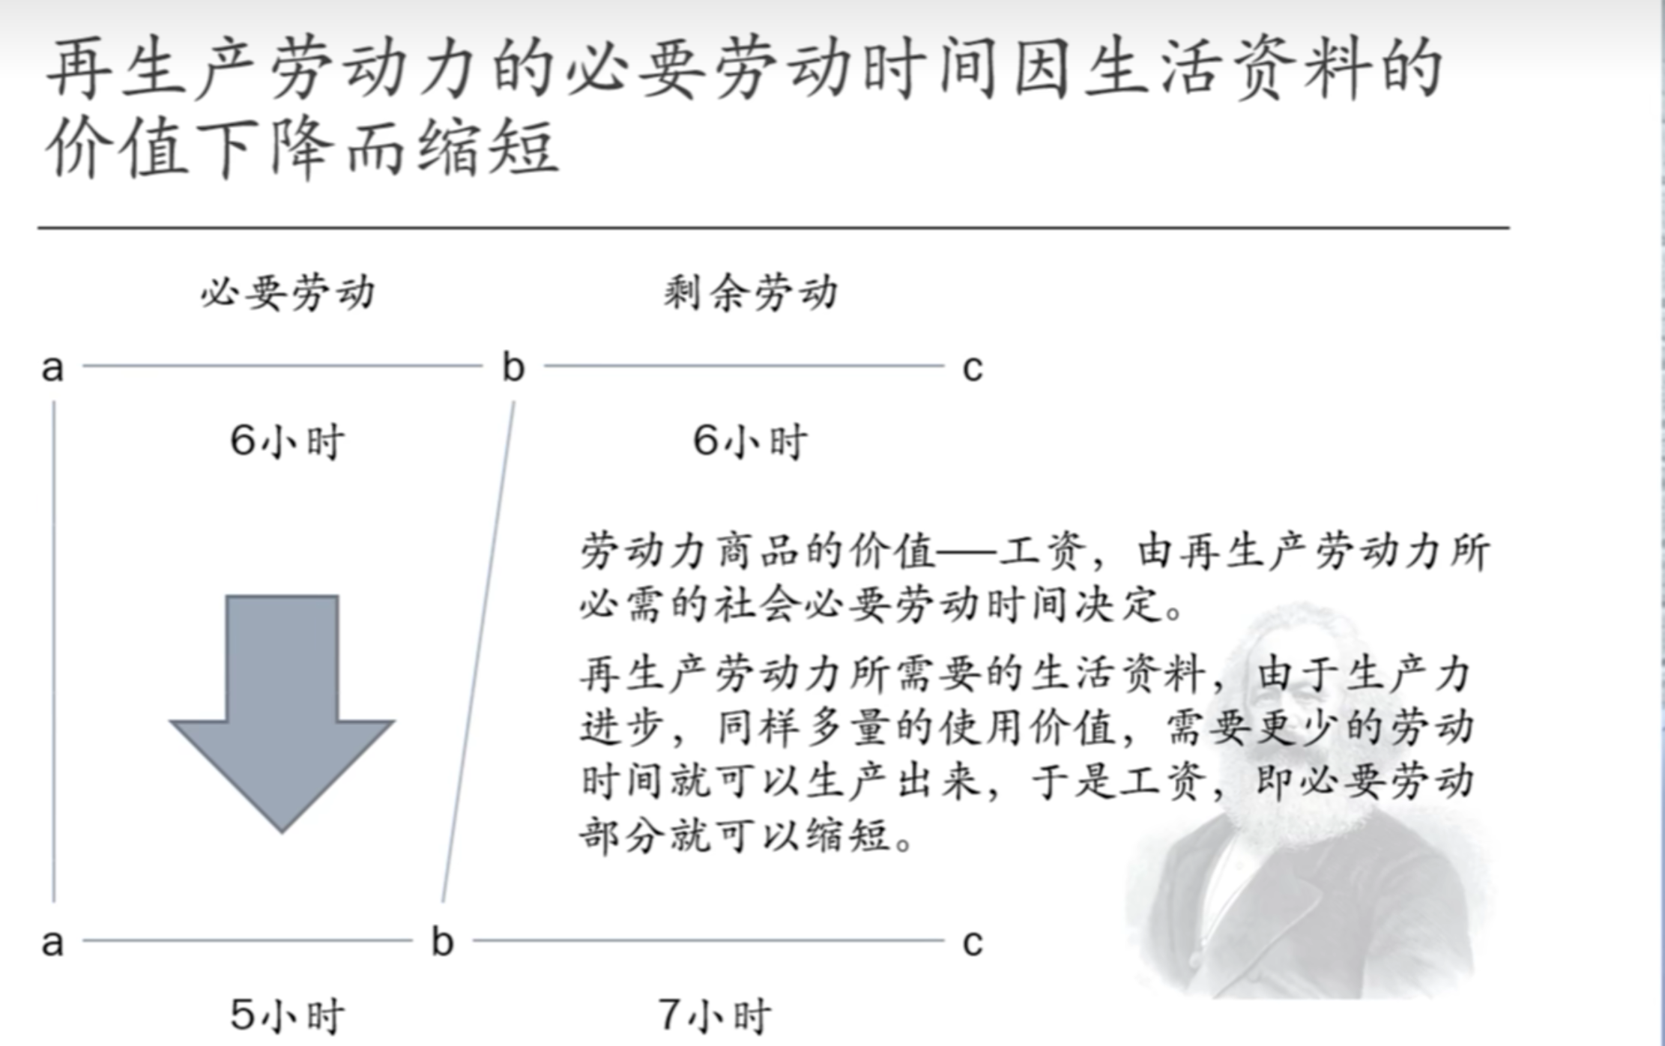
理论：相对剩余价值

Slide 11
虚假自由
自由时间的定义：“可以自由支配”的“闲暇时间”，是“使个人得到充分发展的时间”。
骑手自由的劳动时间：自主选择不自主，缺乏劳动时间的主导权
强制休息：我要能休为什么要你强制？
时间压力：劳动时间的质的提升（脑体并用去“飞”一单）

Slide 12
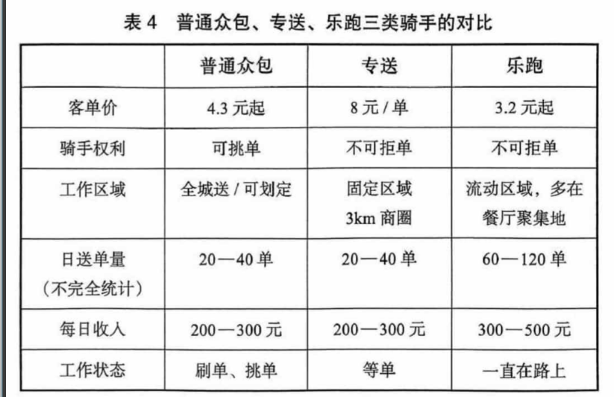
虚假自由
有“自主选择权”的单价低且
单少
·超长待机等单时间
·强制在线时间
·“僧多粥少”——主动加时

Slide 13
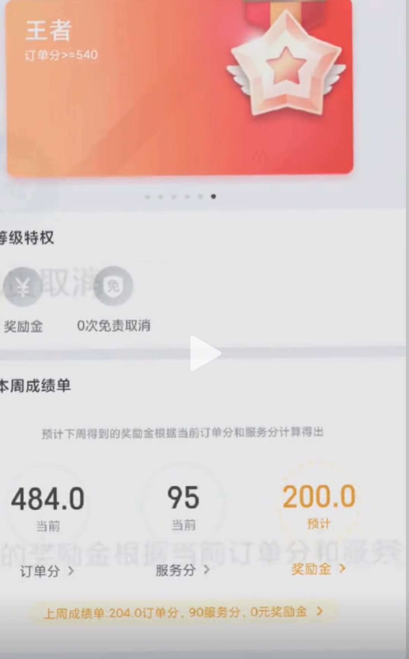
算法控制
·人工派单——系统派单——云端分组订单最优派单（数学算法）——深度学习智能模式（历史数据、外卖员身高步长、道路实时情况、商家出餐时间预估）
越来越短的送餐时间
·段位设计——劳动意识形态的塑造？
“这个跑单啊，就是上瘾。跑一单给一单钱。都是白花花的银子。所以，跑到了一百，你就想跑二百。等到跑上二百，你会想，我能不能跑三百？就是不知足，人都这样。”

Slide 14
理论补充：劳动的意识形态

Slide 15

外卖员群体的原子化与分化
工作、休息场所的不一致
临活的劳动时间
劳动的简单化同质化使得工人在市场领域内的议价权降低
“分工越细，劳动就越简单。工人的特殊技巧
失去任何价值。工人变成了一种简单的、单调的生产力
，这种生产力不需要投入紧张的体力或智力。他的劳
动成为人人都能从事的劳动了。……工人想要维持自
己的工资总额，就得多劳动，多工作几小时或者在一
小时内提供更多的产品。” （《雇佣劳动和资本》）
原子化

Slide 16
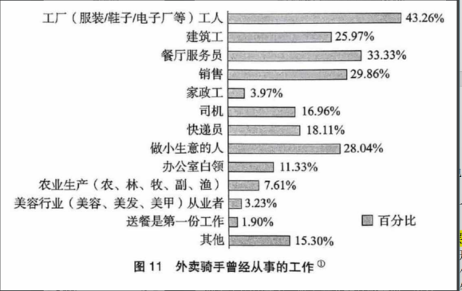
分化
外卖员类型各不相同
过往职业、出身千差万别
站长、队长等多重主体
负债

Slide 17
控制
control
外卖平台对外卖员的控制是一个
不断变化的过程
对外卖员的控制的特殊性，在于算法
对外卖员的控制，基于
外卖员群体的原子化与分化

Slide 18
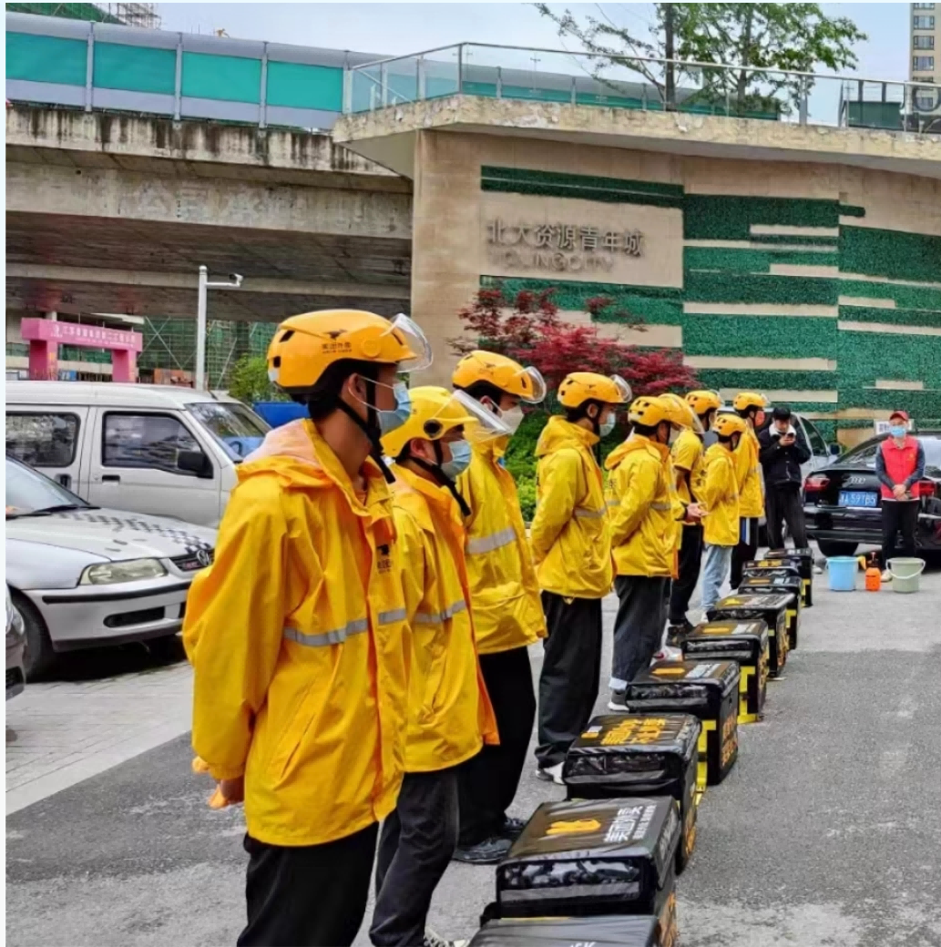
同意
AGREEMENT
资本市场缘何同意外卖平台的存在？
“同意”是外卖员对待平台的主要逻辑
同意基于矛盾和监控的转移

Slide 19

外卖平台加速资本的流通
“物的使用价值对于人来说没有交换就能实现，就是说，在物和人的直接关系中就能实现：相反。物的价值则只能在交换中实现，就是说，只能在一种社会的历程中实现”。“商品价值从商品体跳到金体上，是商品的惊险的跳跃。这个跳跃如果不成功。摔坏的不是商品，但一定是商品所有者。”
外卖员的劳动并没有凝结在具体的物上，但是其加速
资本的流通。这也是外卖员劳动性质被遮蔽的原因。

Slide 20
“同意”是外卖员对待平台的主要逻辑
我是谁？劳动者咋成了个体工商户？
我同意，这都是我个人的问题
·不好好学习的烂仔还是城市英雄？

Slide 21

理论补充：文化霸权

Slide 22
同意基于矛盾和监控的转移
来自客户的监控
陌生的环境，不友好的人们，我只能信任平台的安排？
“你们这些送外卖的，走路最不讲规矩。老是闯红灯不说，跑得还这么快。我这个老头子总有一天要被你们的电动车撞死！”(《过渡劳动：平台经济下的外卖骑手》 ）
造成这种相互隔阂者不言而喻，市场的强制性（这是资本主义下的市场不同于以往市场的实质）决定了所谓的道德、同情等情感都会被亵渎。

Slide 23
同意
AGREEMENT
资本市场缘何同意外卖平台的存在？
“同意”是外卖员对待平台的主要逻辑
同意基于矛盾和监控的转移

Slide 24

反抗
新的斗争形式——逆算法斗争
女骑手姐妹群——社群联结是行动之基
一场反抗行动

Slide 25
逆算法斗争
21世纪所特有的一种反抗
迂回的冲锋
e.g:
·让队友下个假单，抢到后系统会把顺路的都给你
·不按地图走，抄近道
·抢单软件,外挂，利用漏洞
国外经验：Samii 是一名软件工程师。于是他创建了一款谷歌浏览器扩展 UberCheats，帮助快递工人发现薪酬差距。该扩展会自动提取每次递送路程的起点和终点，并计算出两者之间的最短行程距离。如果这个距离与Uber支付的费用不一致，该扩展就会标记出来，以便供用户仔细检查和申诉。在美国，许多零工工人为了纳税目的而保持追踪自己的里程和支出。但这些项目也源于工人们对支付他们工资的公司越来越不信任。他们会用一些软件记录自己在劳动过程中的开销以确定真实的收入。

Slide 26
理论补充：经济斗争
“对于社会主义者说来，经济斗争是把工人组织到革命政党中去的基础，是团结和开展工人的阶级斗争来反对整个资本主义制度的基础。如果把经济斗争当作某种孤立的东西来看待，那它就毫无社会主义的气味.......社会主义者的任务，是要经济斗争去促进社会主义运动和革命工人政党的胜利。社会主义者的任务，是要使经济斗争和政治斗争紧密结合成一个统一的、社会主义工人群众的阶级斗争．列宁：《论<PROFESSION DE FOI》
·有足够的经济权（如4小时工作），共产主义社会都离不开，我们能不要？

Slide 27
女骑手姐妹群
女骑手的特殊处境
（关于女性地位的破碎和资本主义起源，推荐阅读《凯列班与女巫》《中国女工》）
·更高的社群联结度——行动之基

Slide 28
讨论
你怎么分析这个例子？
你认为平台经济中的经济斗争如何进行？

